Slide 1
Module 13
ICT gebruiken om creativiteit en onderzoek in wetenschap bij jonge kinderen te versterken

Slide 2
Inleiding tot het CEYS project
(te gebruiken afhankelijk van de context)
Europees Erasmus+ project
Partners in België, Griekenland, Roemenië, VK
Vervolgproject op het Creative Little Scientists project http://www.creative-little-scientists.eu
Doelen
  Ontwikkelen van nascholing voor leerkrachten basisonderwijs met bijhorende materialen
  Bevorderen van het gebruik van creatieve benaderingen in het wetenschapsonderwijs in het kleuter- en lager onderwijs (tot acht jaar)
Notes:
The Creativity in Early Years Science project is a European Erasmus+ project with partner countries Greece, Romania, Belgium and the UK
As indicated – it aims to develop a European teacher professional development course and accompanying materials to promote the use of creative approaches in teaching science in preschool and early primary education (up to age of eight).
It is a continuation of the project Creative Little Scientists, an FP7 EU project, where curriculum design principles to foster inquiry and creativity in science education were designed.

Slide 3
Onderzoekend leren en een creatieve aanpak in wetenschap verbinden
(Uit Creative Little Scientists, 2012)
Kenmerken van
onderzoekend leren
In vraag stellen
Ontwerpen en plannen van onderzoek
Bewijs verzamelen
Verbanden leggen
Bewijs verklaren
Communiceren van verklaringen
Creatieve aanleg
Zin voor initiatief
Motivatie
Vermogen om iets nieuws te bedenken
Verbanden leggen
Verbeelding
Nieuwsgierigheid
Samenwerkingsvaardigheden
Denkvaardigheden

Slide 4
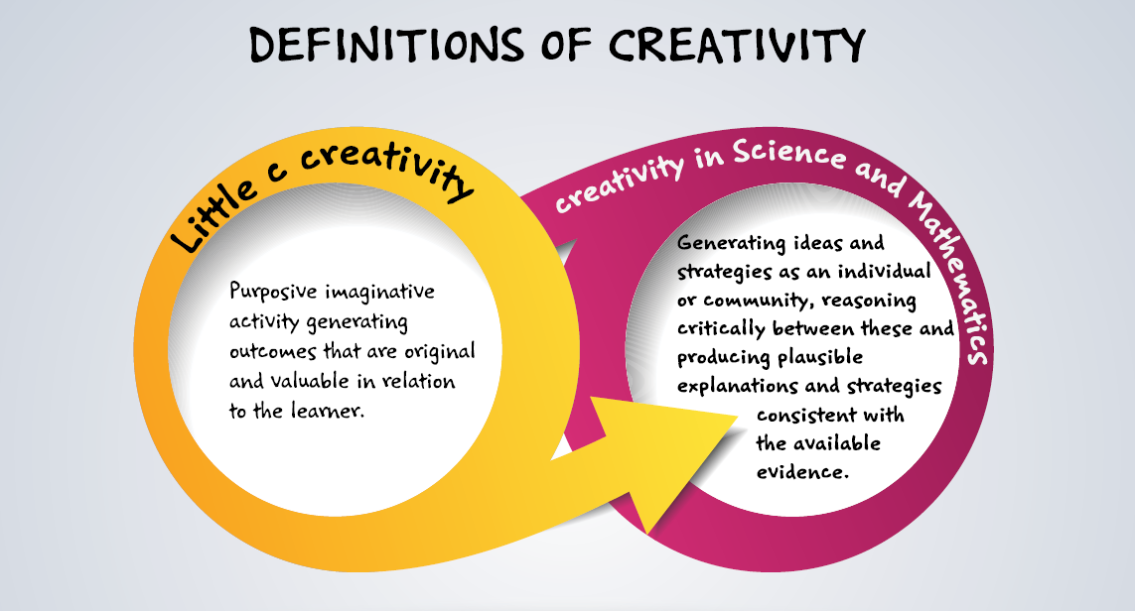
Conceptueel raamwerk
Creative Little Scientists (2014)

Slide 5
Wat denk je dat dit is en waarom?
Welk alledaags voorwerp/ding is volgens jou vastgelegd in deze vergrootte beelden? Kan je uitleggen waarom je dit denkt?
Bespreek de foto die je gekregen hebt per twee, en bepaal welke ideeën je wil delen met de hele groep.
Reflectie op de oefening
Wat is jouw antwoord op deze activiteit?
Welke linken kan je leggen met creativiteit en onderzoekend leren?
Notes:
Draw out creative dispositions – wonder, curiosity, making connections etc and ways in which this encourages children to make observations, ask questions, make comparisons, suggest ideas etc.
And also access to an experience not available directly at first hand that can support investigations.
Items are:
A: Skin on arm
B: Masking tape
C: A fabric plaster
D: Instant coffee granules

Slide 6
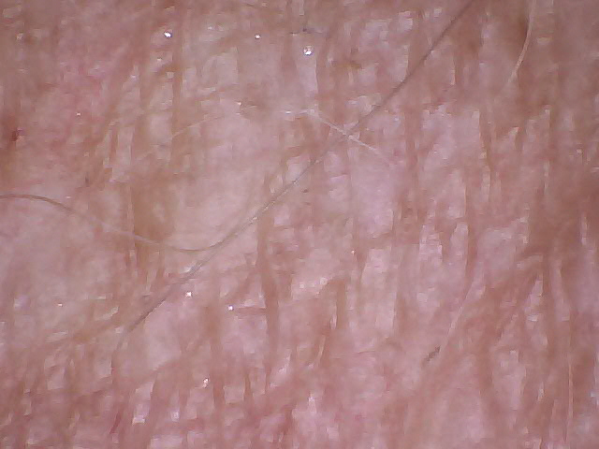
Foto A

Slide 7
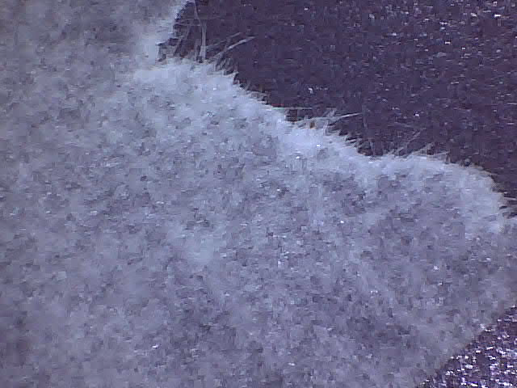
Foto B

Slide 8
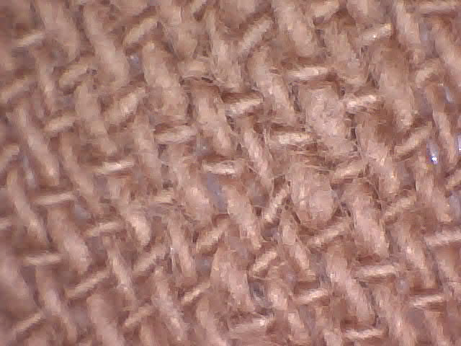
Foto C

Slide 9
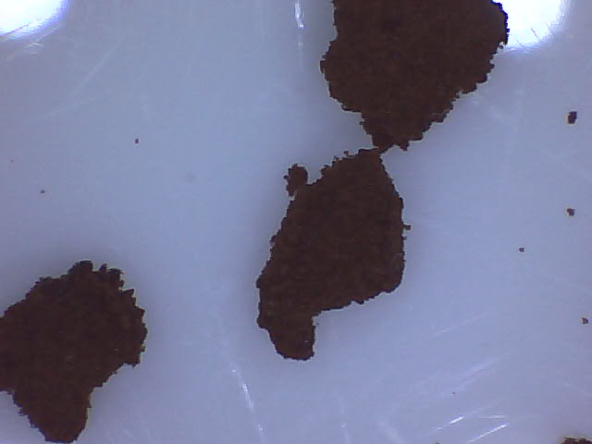
Foto D

Slide 10
Motivering voor deze module
Het merendeel van de leerkrachten geeft aan dat technologie hun lesgeven heeft verbeterd, en dat ICT kan gebruikt worden om de creativiteit te verhogen.
Leerkrachten die ICT training volgden selecteerden vaker interactieve en sociale computerapplicaties als hedendaagse tools voor creatieve pedagogie.
Hoewel er besef is van het belang van ICT doorheen het curriculum, is er toch slechts een beperkt aantal referenties naar het gebruik van ICT als tool om specifieke aspecten van leren te ondersteunen, als ook naar de nood om de mogelijke beperkingen van technologie in aanmerking te nemen.
Het potentieel van ICT om een educatieve verschuiving naar een meer creatieve schoolomgeving mogelijk te maken, is nog lang niet volledig geëxploreerd, ondanks het feit dat ICT wijdverspreid gebruik wordt in lerarenopleidingen om een reflectieve praktijk te ontwikkelen.

Slide 11
Doelen van de module
Deelnemers laten kennis maken met het gebruik van ICT in de context van onderzoekende en creatieve aanpakken in wetenschapsonderwijs bij Jonge kinderen.
Leerkrachten kleuter- en lager onderwijs ondersteunen in het begrijpen van de bijdrage van ICT en het feit dat het gebruik daarvan het onderzoekend leren kan versterken
Aanpakken delen met leerkrachten kleuter- en lager onderwijs voor het implementeren van ICT-gebaseerde activiteiten en experimenten.
De bewustwording verhogen van leerkrachten omtrent verschillende benaderingen om kinderen te betrekken bij door ICT ondersteunde onderzoeken.

Slide 12
Verbanden met de inhoudelijke ontwerpprincipe en –resultaten 1
9. De lerarenopleiding moet leerkrachten in staat stellen optimaal gebruik te maken van de verschillende vormen van expressie en voorstelling bij wetenschapsonderwijs om zo de ontwikkeling van de onderzoekende houding (inquiry) en creativiteit van kinderen te ondersteunen
  9.3 Leerkrachten selecteren en gebruiken verschillende aanpakken voor het registreren van de ideeën van kinderen in de verschillende stadia van hun leerproces en gebruiken dit voor verschillende doeleinden, waaronder het ondersteunen van het reflectie- en redeneerproces bij kinderen.

Slide 13
Verbanden met de inhoudelijke ontwerpprincipe en –resultaten 2
17. De lerarenopleiding moet uitdagingen voor leerkrachten behandelen. Uitdagingen zoals een zorgvuldige planning en het gebruik van middelen (inclusief digitale bronnen) binnen en buiten het klaslokaal om zo de onderzoekende houding en de creativiteit van kinderen te ondersteunen.
  17.1 Leerkrachten maken gebruik van materiaal (met inbegrip van alledaagse materialen), middelen (inclusief ICT en natuurlijke hulpbronnen) en apparatuur (inclusief digitale apparatuur en eenvoudige laboratoriuminstrumenten) in het klaslokaal, de school en de ruimere omgeving (zowel binnen als buiten) om zo de onderzoekende houding en creativiteit van kinderen te ondersteunen.
  17.3 Leerkrachten evalueren en selecteren geschikte ICT-middelen die kinderen tijdens hun onderzoek kunnen gebruiken.

Slide 14
Verbanden met de inhoudelijke ontwerpprincipe en –resultaten 3
18. De lerarenopleiding moet de ontwikkeling van de geletterdheid, gecijferdheid en digitale geletterdheid binnen wetenschap en wiskunde aanmoedigen en beoordelen
  18.1 Leerkrachten ontwikkelen hun geletterdheid, gecijferdheid en digitale geletterdheid via wetenschap en wiskunde.

Slide 15
Module overzicht
Doelen en motivering van de module
Ervaringen met het gebruik van ICT in wetenschapsonderwijs uitwisselen
Praktische activiteiten: gebruik maken van een variatie aan ICT-toestellen en -toepassingen om observaties en metingen te verzamelen, ideeën en verklaringen te vormen, zaken te controleren
Reflectie bij voorbeelden uit de praktijk: manieren waarop ICT de onderzoekende en creatieve houding van kinderen kan verstreken
Rol van de leerkracht: planning en tussenkomsten om ervoor te zorgen dat ICT de creatieve aanleg en de wetenschappelijke onderzoekende houding van kinderen verhoogt
Gevolgen voor de toekomst
Reflecties op de inhoud en aanpak van de module

Slide 16
Hoe heb jij ICT gebruikt om wetenschappelijk leren te versterken?
Individueel – Noteer suggesties op aparte post-its en plaats deze op het blad papier op de tafel.
Als groepje – Kan je deze sorteren volgens belangrijke wetenschapppelijke activiteiten
Informatie verzamelen
Observaties maken en data vastleggen
Informatie beheren
Ideeën vormen en visualiseren
Ideeën communiceren
Feedback naar de hele groep:
Waarvan heb je veel voorbeelden?
Waarvan heb je weinig voorbeelden?
Moeilijkheden/uitdagingen die aan bod kwamen?
Werk in groepjes van 4 of 5

Slide 17
Wat zal er gebeuren als…
Volledige groep
Onderzoek het maken van geluiden met de datalogger en Data Harvest EasySense software
(zie notities onder deze slide over de activiteit en alternatieve ICT middelen)
Discussie
Op welke manier kan dit onderzoek
de creatieve aanleg van kinderen en
de wetenschappelijke onderzoekende vaardigheden van kinderen
versterken?
Notes:
This activity is intended to model the use of datalogging, analysis of data, generation of questions to investigate
Teacher displays data collected by a sound sensor as a block which changes size or as a colour changing wheel on a screen. Encourage children to make links between the sounds they make and how the display changes as they sing louder and louder. Encourage children to ask questions like ‘what will happen if we sing quietly or clap our hands?’, ‘what will happen as we move the music source further away from the sensor?’ Then try explore and investigate to find answers.
Below is a link to an online oscilloscope that could be used by particpants to explore what happens if they make sounds in different ways.
http://www.physics-chemistry-interactive-flash-animation.com/electricity_electromagnetism_interactive/oscilloscope_description_tutorial_sounds_frequency.htm

Slide 18
Onderzoekend leren en een creatieve aanpak in wetenschap verbinden
(Uit Creative Little Scientists, 2012)
Kenmerken van
onderzoekend leren
In vraag stellen
Ontwerpen en plannen van onderzoek
Bewijs verzamelen
Verbanden leggen
Bewijs verklaren
Communiceren van verklaringen
Creatieve aanleg
Zin voor initiatief
Motivatie
Vermogen om iets nieuws te bedenken
Verbanden leggen
Verbeelding
Nieuwsgierigheid
Samenwerkingsvaardigheden
Denkvaardigheden

Slide 19
Creativiteit in wetenschap bij jonge kinderen
Creative Little Scientists (2014)

Slide 20
ICT gebruiken om onderzoek en creativiteit in wetenschap te bevorderen
In groepjes van 3 of 4
Dataloggers: meet de temperatuur en het licht om het klasklimaat te bepalen
USB microscoop: bekijk een klein insect, een plant, kristallen (suiker, zout,…), stiffen, huid,... om texturen, patronen, tekeningen, … te observeren
Geluidssensoren en dataloggers: exploreer de geluiden in de nabije omgeving
Gebruik een camera/tablet om veranderingen doorheen te tijd vast te leggen om vergelijkingen te kunnen maken: Melk Magie http://www.sciencemuseum.org.uk/educators/classroom-resources/activities/kitchen_science)
Notes:
See the handout How can ICT enhance the science curriculum for further examples of possible activities that you can adapt depending on resources available.

Slide 21
Feedback
Welke
kenmerken van onderzoekend leren
eigenschappen van een creatieve aanleg
werden ontwikkeld of versterkt door het gebruik van ICT in de activiteit?
Waren er specifieke uitdagingen?

Slide 22
Document: Hoe kan ICT het wetenschappelijk curriculum versterken?
Informatiebronnen gebruiken zoals het internet of DVDs / CD ROMs
Materialen om data vast te leggen gebruiken zoals digitale microscopen, documentencamera’s, digitale camera’s, opneemtoestellen en dataloggers
Data verwerken met databases en spreadsheets
Ideeën visualiseren en onderzoeken met modellen, simulaties en animaties
Ideeën communiceren gebruik makend van tekstverwerkers, software om te publiceren/presenteren, apps zoals ‘Explain Everything’ of ‘Book Creator’ en animatie software

Slide 23
Voorbeelden uit de praktijk
De voorbeelden illustreren manieren om ICT te gebruiken in wetenschap
Op welke manier stimuleerde dit het onderzoekend leren en de creativiteit?

Slide 24
Kader voor de voorbeelden uit de klaspraktijk
Situering - focus, motivering, achtergrond
Startpunt
Het leerproces - activiteiten de motivering, voorbeelden van reacties van kinderen, reflecties van de leerkracht en gevolgen voor de volgende activiteit.
Reflecties – evolutie van de kinderen, de rol van de leerkracht, klasomgeving, volgende stappen

Slide 25
Levenscyclus van een kikker: iPads gebruiken om beelden vast te leggen van veranderingen doorheen de tijd (leeftijd 4-5)

Slide 26
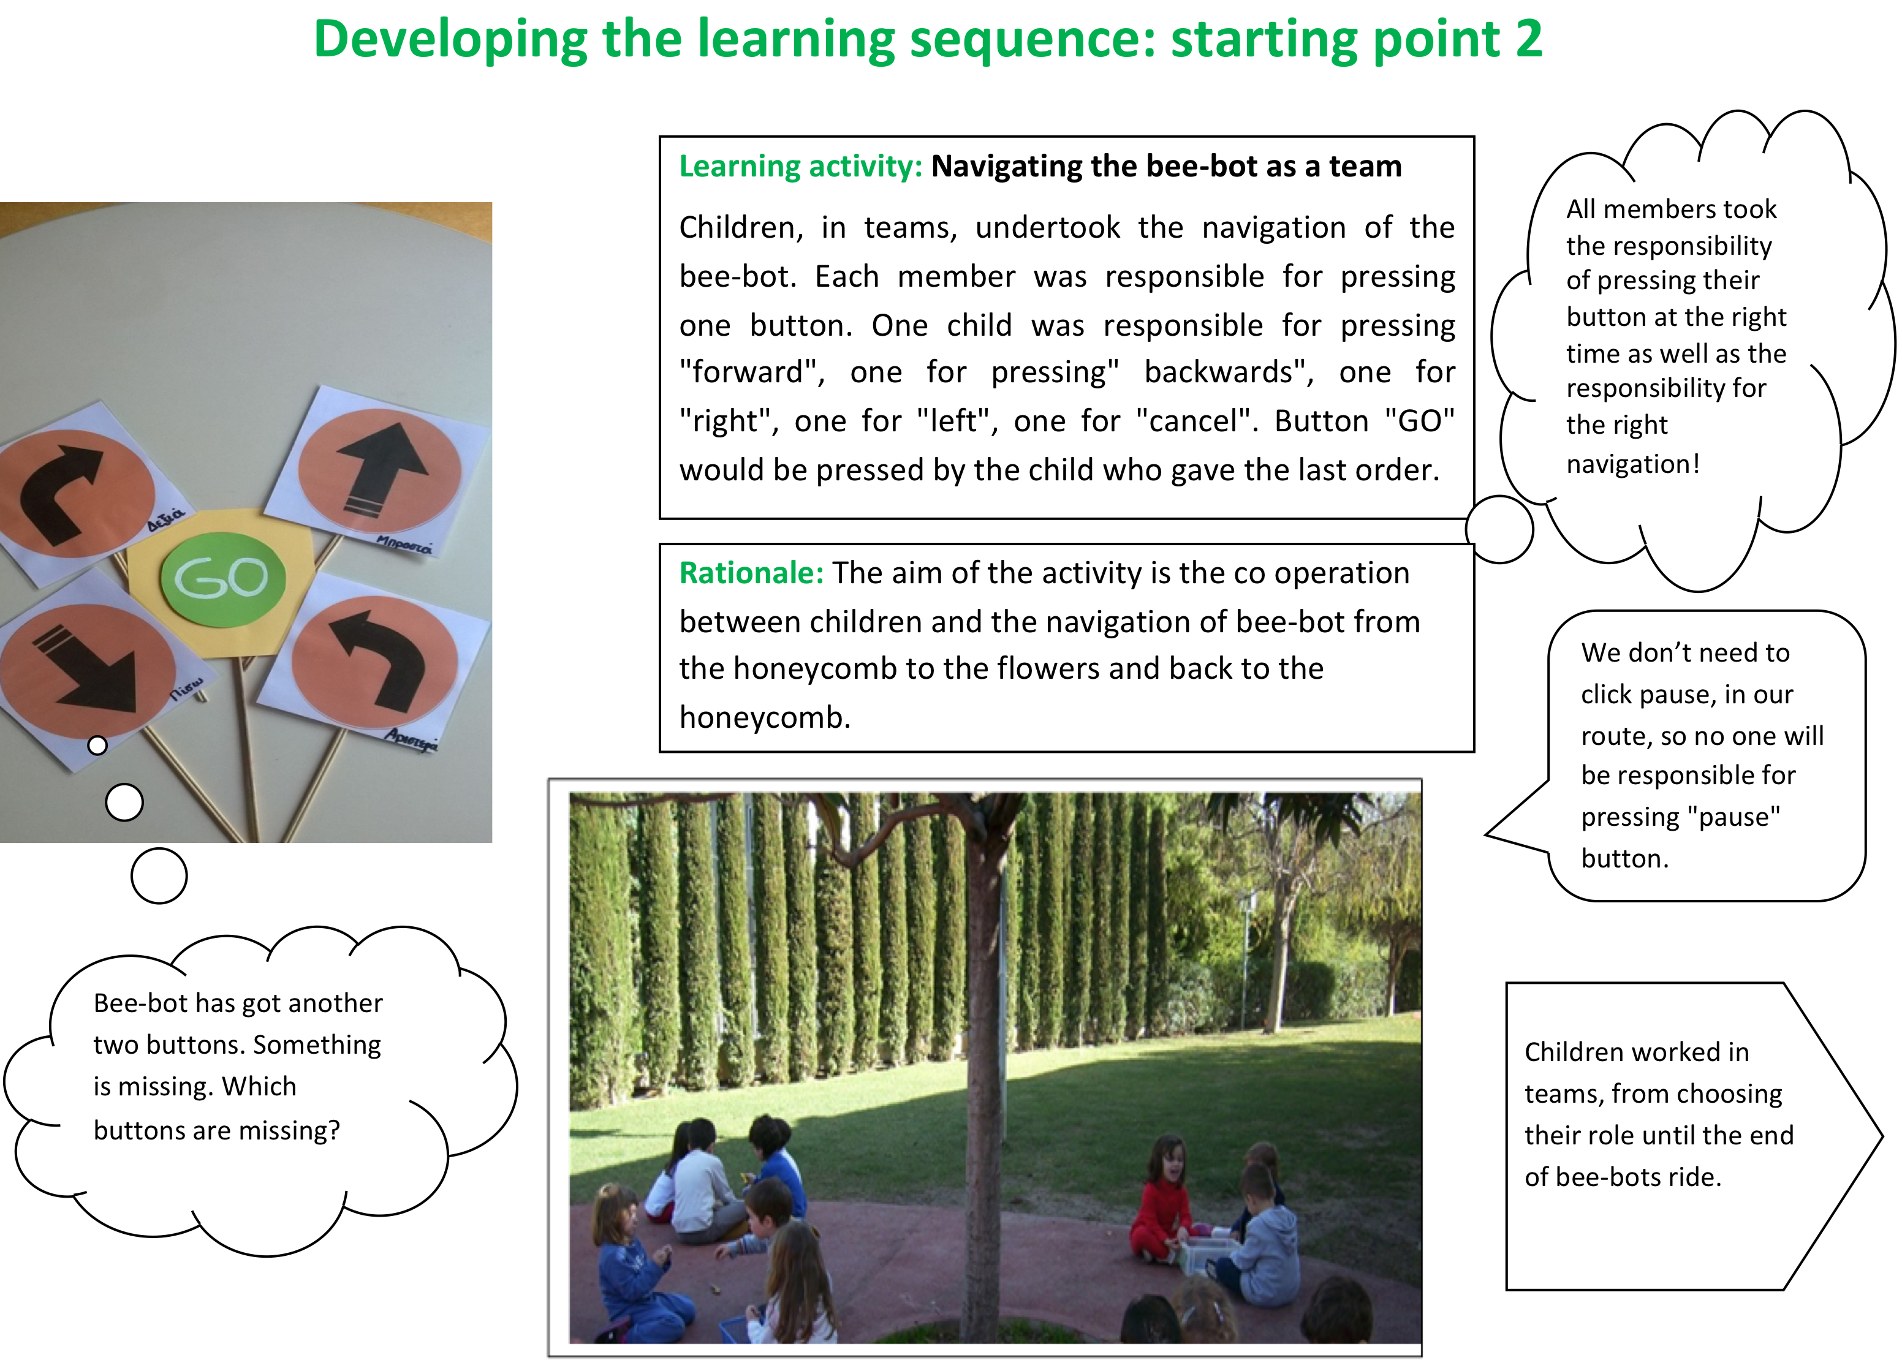
Bijen en hun kolonies: ideeën visualiseren aan de hand van simulaties (leeftijd 4-5)

Slide 27
Materialen onderzoeken: ideeën onderzoeken met simulaties (leeftijd 5-6)

Slide 28
Studie van eenvoudige fysische fenomenen: gegevens beheren en ideeën communiceren (leeftijd 4-6 )

Slide 29
Het gebruik van ICT bespreken in de voorbeelden uit de klaspraktijk
Lees de voorbeelden uit de klaspraktijk om een zicht te krijgen op het leertraject
Bepaal in welke mate en op welke manier het gebruik van ICT onderzoek en creativiteit gestimuleerd heeft

Slide 30
Rol van de leerkracht
Meer voorbeelden uit de klaspraktijk
Kaart symbolen
Dierenhek
Spelen met de microscoop

Slide 31
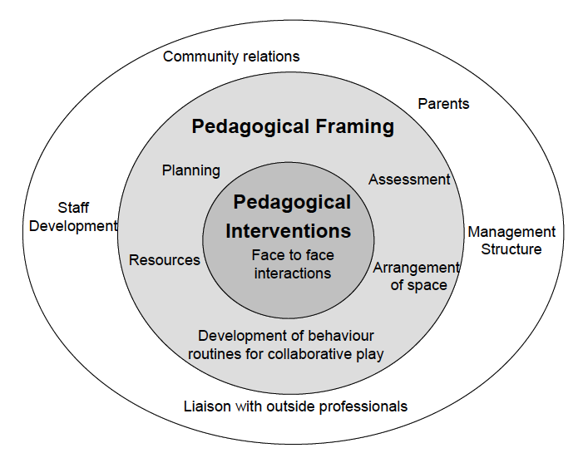
Rol van de leerkracht
Gelinkt aan het Pedagogisch Model van
Siraj-Blatchford et al. (2002)
Notes:
.

Slide 32
Synergieën tussen onderzoekend leren en een creatieve aanpak
Spel & verkenning
Motivatie & affectie
Dialoog & samenwerking
Probleemoplossend denken en eigenaarschap
Vragen stellen en nieuwsgierigheid
Reflectie en redeneren
Begeleiding en betrokkenheid (door de leerkracht)
Evaluatie om te leren

Slide 33
Opdracht voorbeeld uit de klaspraktijk
Doorzoek het voorbeeld dat je hebt gekregen.
Geef mee aan de groep:
Een korte samenvatting van de ICT activiteit en de aspecten van wetenschappelijk onderzoek die versterkt werden door de activiteit:
(toegang hebben tot informative, observaties doen en data vastleggen, informative verwerken, ideeën visualiseren en modelleren of ideeën communiceren).
Hoe de leerkracht iets plande of tussenkwam om ervoor te zorgen dat ICT de ontwikkeling van de creatieve aanleg en de onderzoekende vaardigheden van kinderen stimuleerde.

Slide 34
Pedagogie gerelateerd aan het gebruik van ICT zou het volgende moeten bevatten:
Verzekeren dat het gebruik geschikt is en een meerwaarde betekent voor de leeractiviteiten
Bouwen op de bestaande praktijk van de leerkracht, en op de voorkennis en bestaande opvattingen van kinderen
De activiteit structureren terwijl de kinderen verantwoordelijkheid, keuze en kansen tot actieve participatie krijgen
Kinderen stimuleren om na te denken over onderliggende concepten en verbanden, waarbij tijd wordt voorzien voor discussie, analyse en reflectie
Vaardigheden ontwikkelen en onderzoekstaken zo richten dat kinderen leren om informatie te vinden en kritisch te analyseren
Het gebruik van ICT linken aan het continue leren en de leeractiviteiten
Het potentieel van interactief lesgeven gebruiken en kinderen aanmoedigen om ideeën en bevindingen te delen
Osborne and Hennessy (2003)
Notes:
Important issues to consider in planning for the use of ICT – relate to the nature of learning activities and the role of the teacher
Osborne, J. and Hennessy. S. Literature Review in Science Education and the Role of ICT: Promise, Problems and Future Directions. A NESTA Futurelab Research report – report 6. 2003..

Slide 35
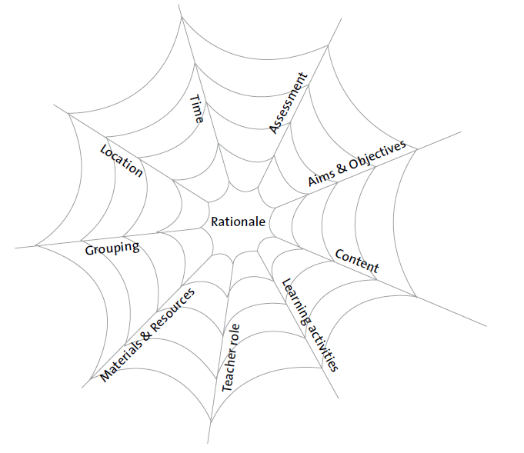
Curriculum Dimensies
Het kwetsbare spinnenweb van Van den Akker (2007 p 39)
Factoren geassocieerd met creativiteit in wetenschap bij jonge kinderen, gerelateerd aan
Doelen en prioriteiten
Lesgeven, leren en toetsing
Contextuele factoren
Notes:
In designing the use of ICT to foster inquiry and creativity useful to consider the inter-related dimensions associated with the ‘vulnerable spider web’.

Slide 36
Groepsopdracht
Brainstorm in kleine groepen: hoe zou je ICT in toekomstige wetenschappelijke activiteiten kunnen gebruiken in je eigen klaspraktijk?
Noteer bij het spinnenweb om weer te geven hoe jouw activiteit de creativiteit en de onderzoekende vaardigheden van kinderen zal stimuleren
Presenteer jullie ideeën aan de rest van de groep als een poster en leg uit welke aspecten van wetenschappelijk onderzoek ermee wordt versterkt en hoe.

Slide 37
Reflectie op de inhoud en aanpak van de module
Welke impact zal deze module volgens jou hebben op jouw toekomstige activiteiten?
Noteer een of twee acties die je zal uitvoeren als resultaat van jouw ervaringen tijdens deze module.
In welke mate zijn de doelen van de module bereikt?
Nog andere vragen?

Slide 38
Meer informatie
Creative Little Scientists
(FP7 EU project 2011 – 2014)
Design principles and exemplar materials based on fieldwork www.creative-little-scientists.eu
Creativity in Early Years Science Education
(Erasmus+ EU project 2014 – 2017)
Curriculum Materials and Training Materials for teacher CPD to promote creative approaches to early years science www.ceys‐project.eu

Slide 39

Bedankt!

